Slide 1
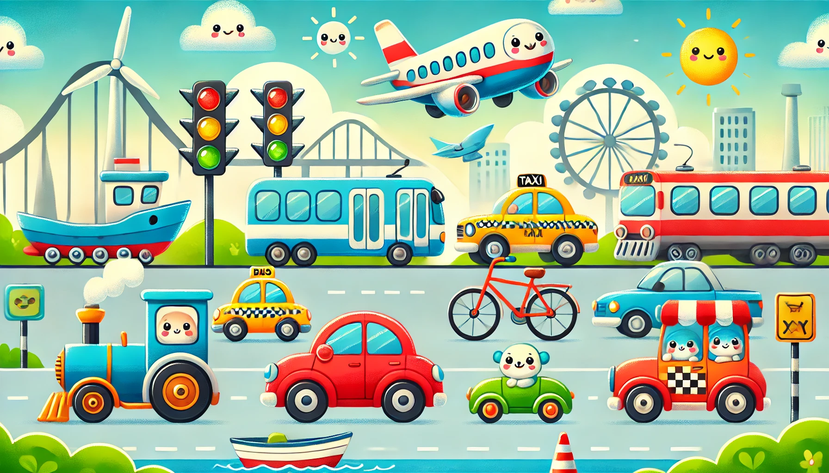
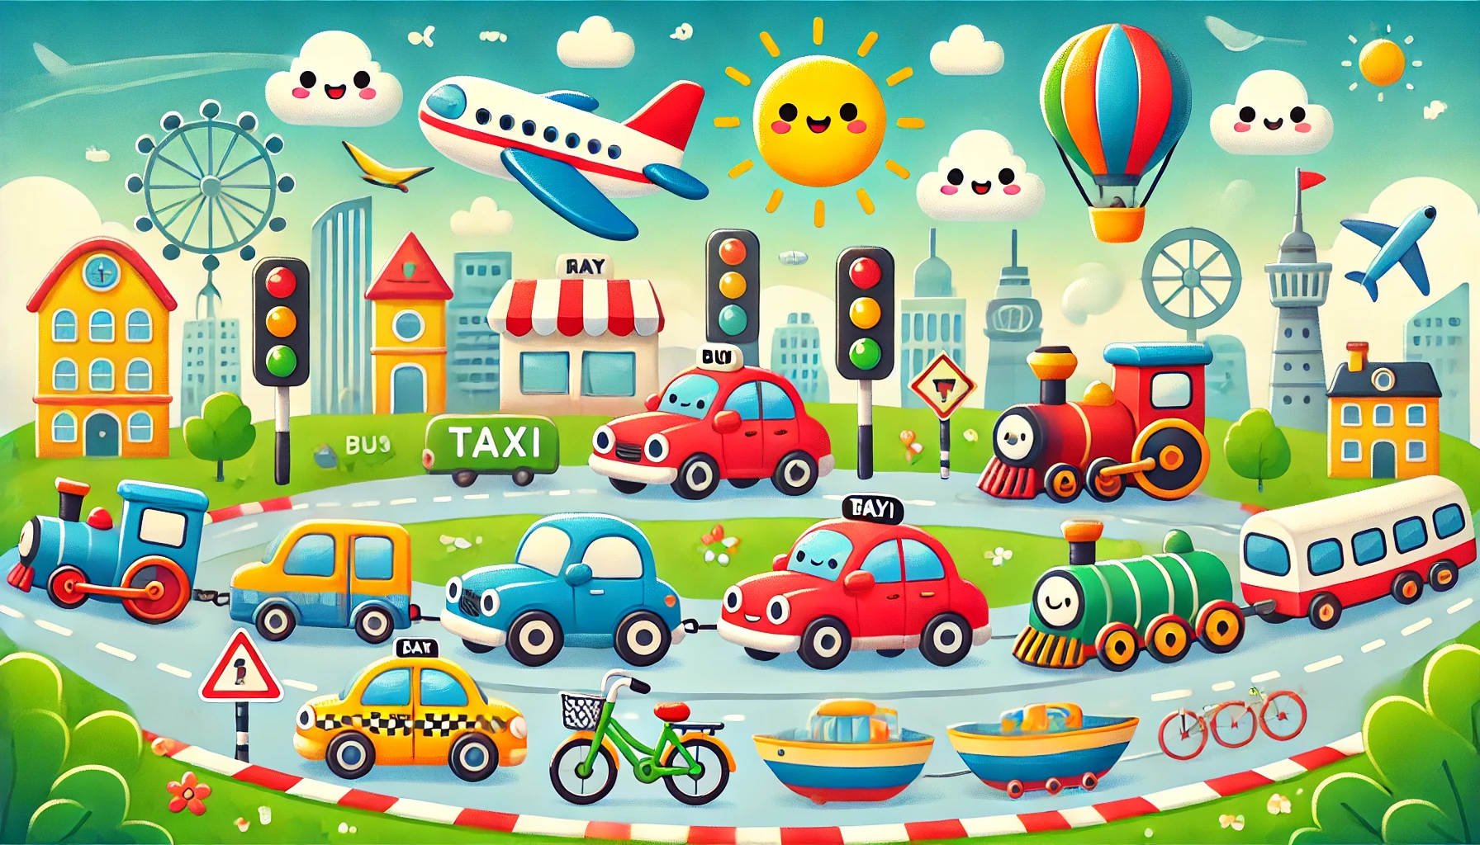
Transporte
Libro para Colorear

Slide 2


Traza & Color
Transporte
Tren

Slide 3


Traza & Color
Transporte
Carro

Slide 4


Traza & Color
Transporte
Furgoneta

Slide 5


Traza & Color
Transporte
Autobús

Slide 6


Traza & Color
Transporte
Camión de bomberos

Slide 7


Traza & Color
Transporte
Avión

Slide 8
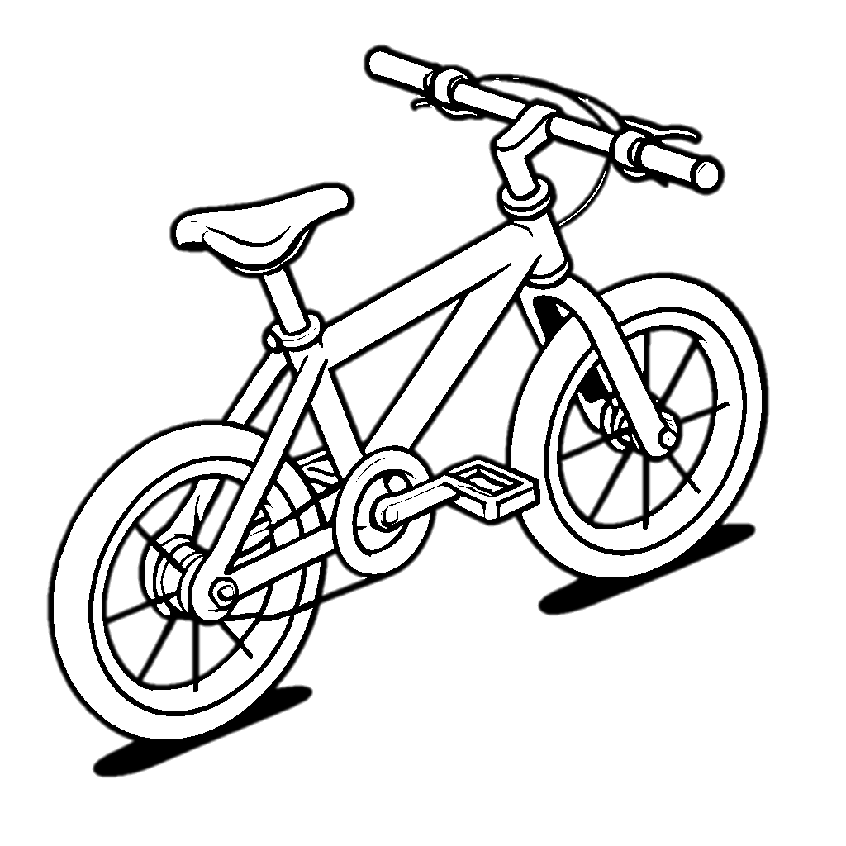

Traza & Color
Transporte
Bicicleta

Slide 9
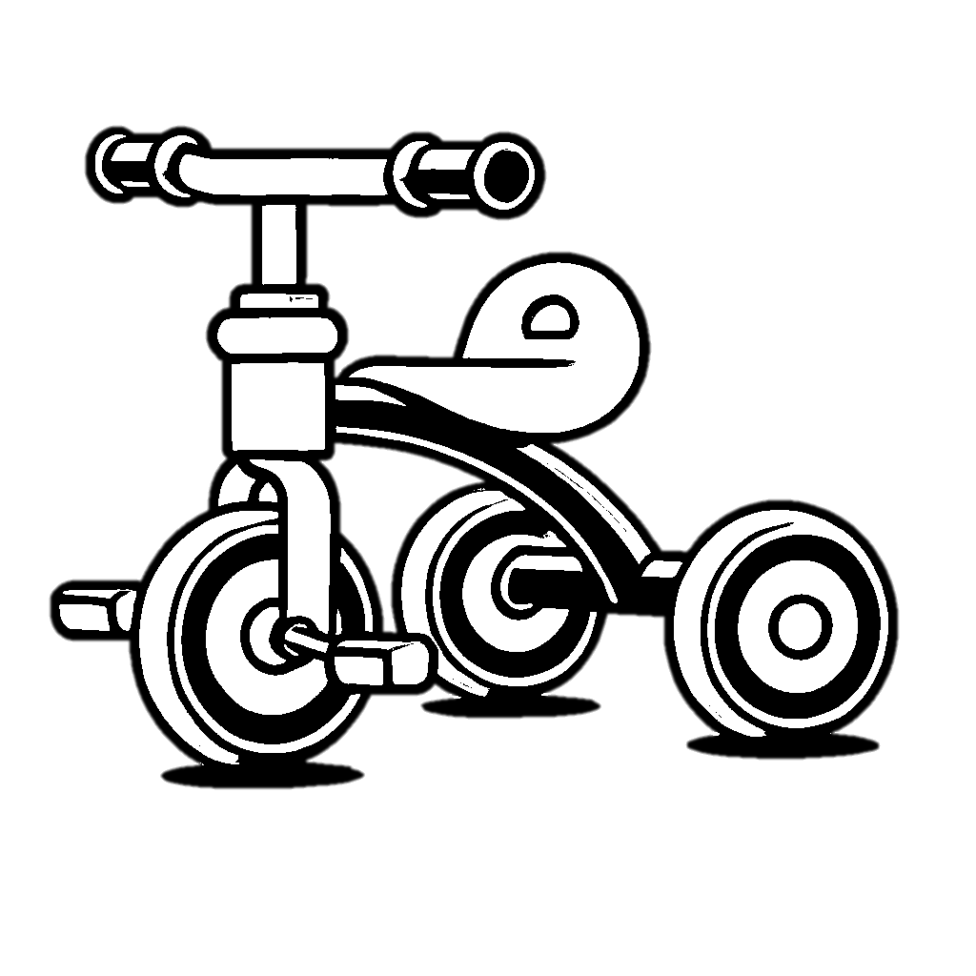

Traza & Color
Transporte
Triciclo

Slide 10



Traza & Color
Transporte
Kayak

Slide 11


Traza & Color
Transporte
Submarino

Slide 12


Traza & Color
Transporte
Balsa

Slide 13


Traza & Color
Transporte
Globo aerostático

Slide 14
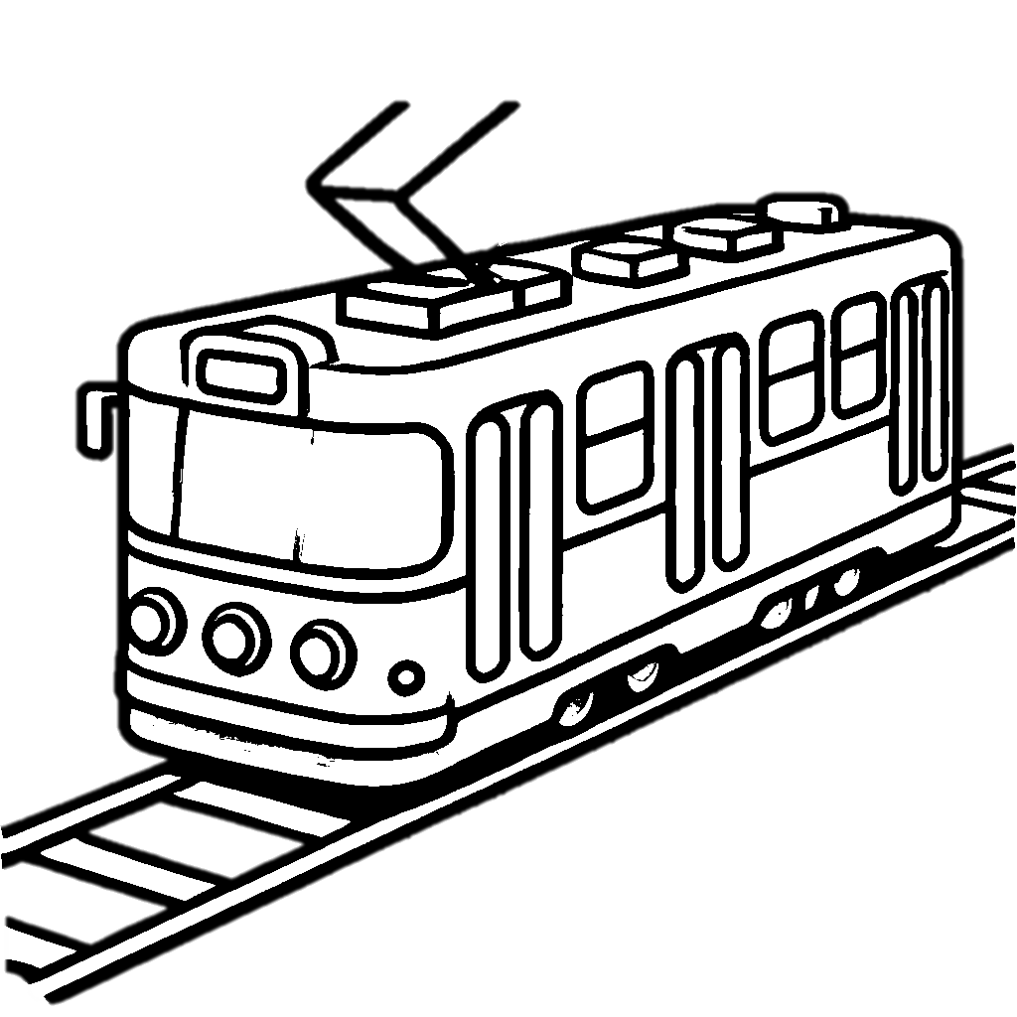

Traza & Color
Transporte
Tranvía

Slide 15


Traza & Color
Transporte
Helicóptero

